Slide 1
Сюжетно-ролевая игра младшая группа
Игровые сюжеты
(игровые ситуации)
Автор: Трофимова В.С.
ГБДОУ № 83 Приморского р-на г. Санкт -Петербурга

Slide 2
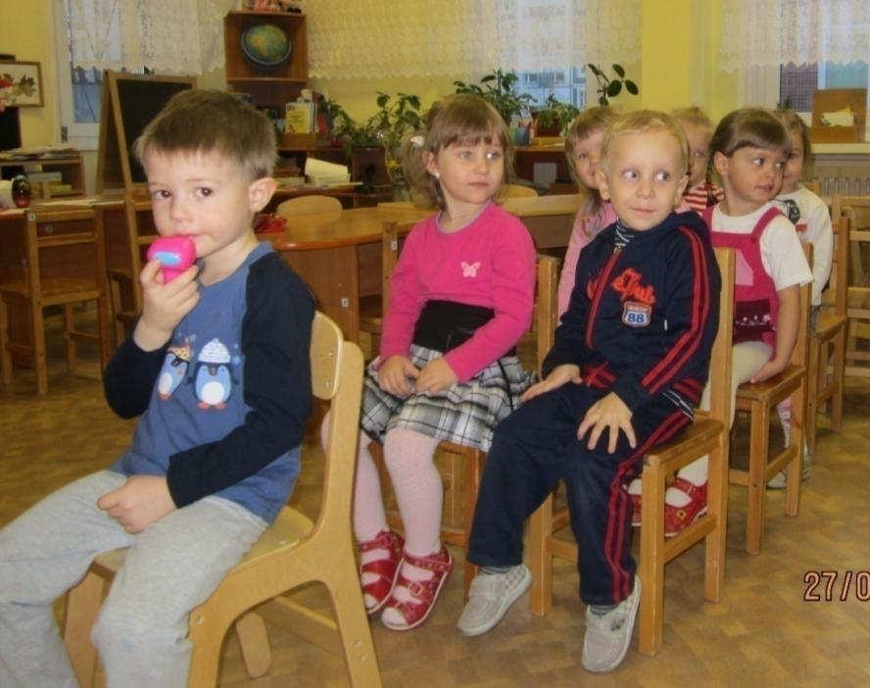
Сюжетно-ролевая игра «Автобус»: сюжет «Водитель объявляет остановки»

Slide 3
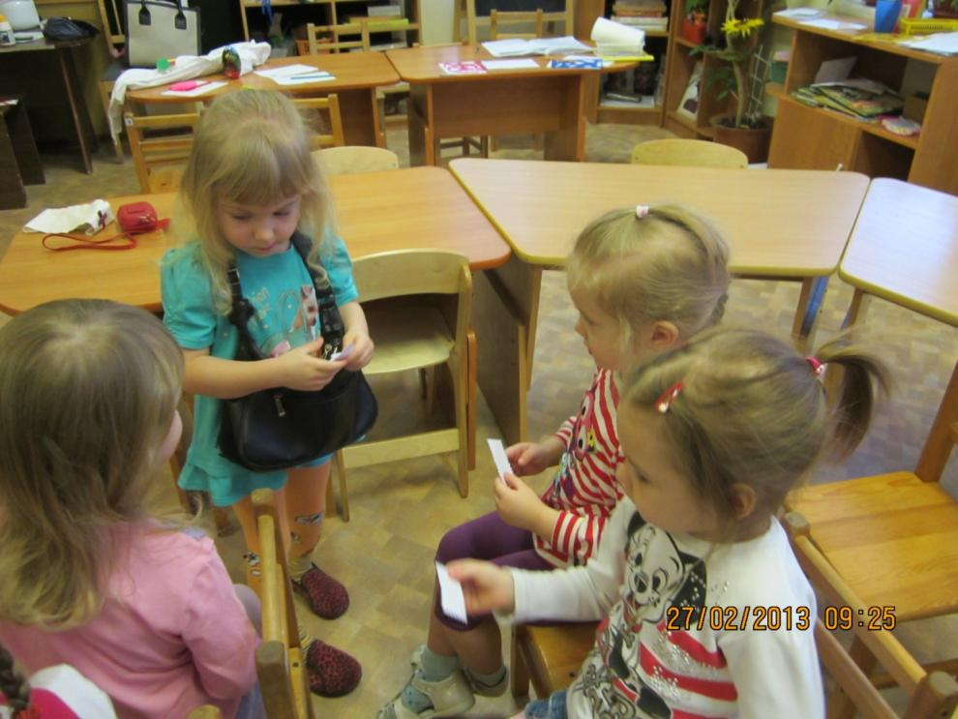
Сюжетно-ролевая игра «Автобус»: сюжет «Оплата проезда кондуктору»

Slide 4
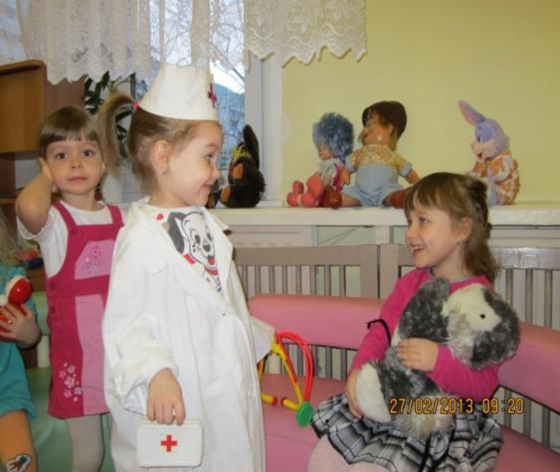
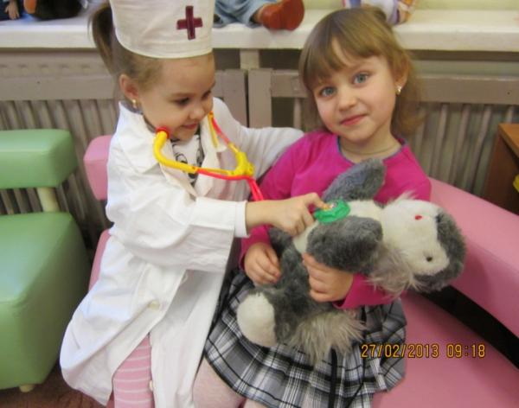
Сюжетно-ролевая игра «Больница»: сюжет «Зайка заболел»

Slide 5
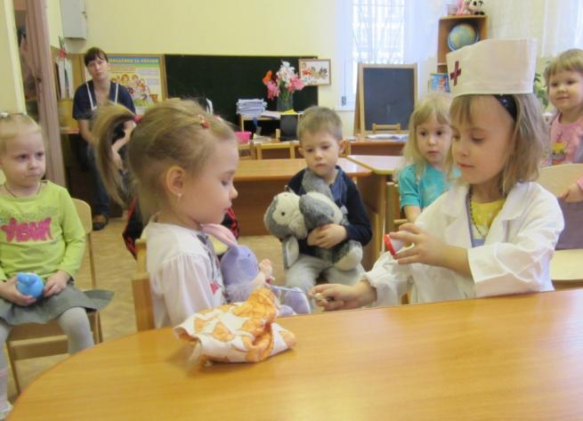
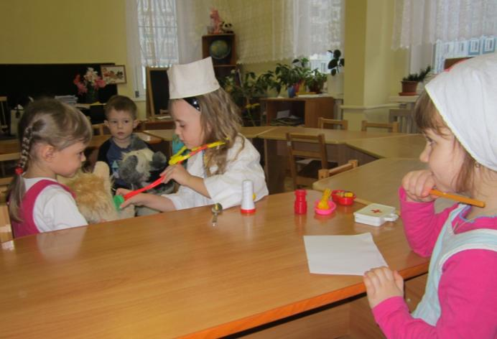
Сюжетно-ролевая игра «Больница»: сюжет «На приеме у врача»

Slide 6
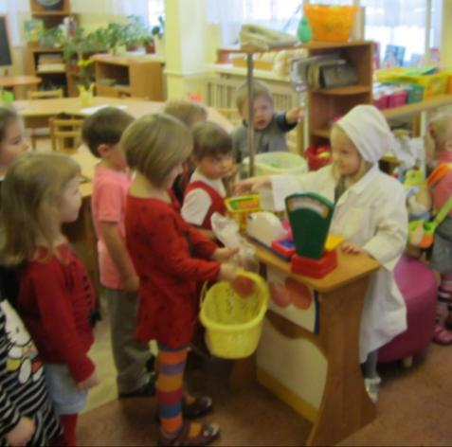
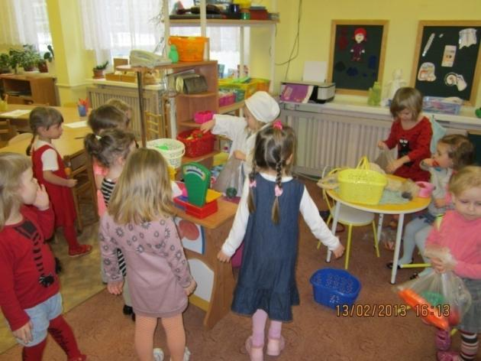
Сюжетно-ролевая игра «Магазин»: сюжет «Овощной магазин»

Slide 7
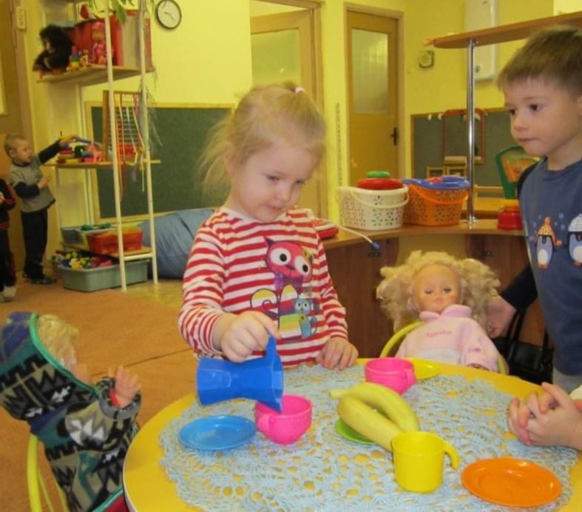
Подготовка к сюжетно-ролевой игре «Семья»: игровая ситуация «Пришли гости»

Slide 8
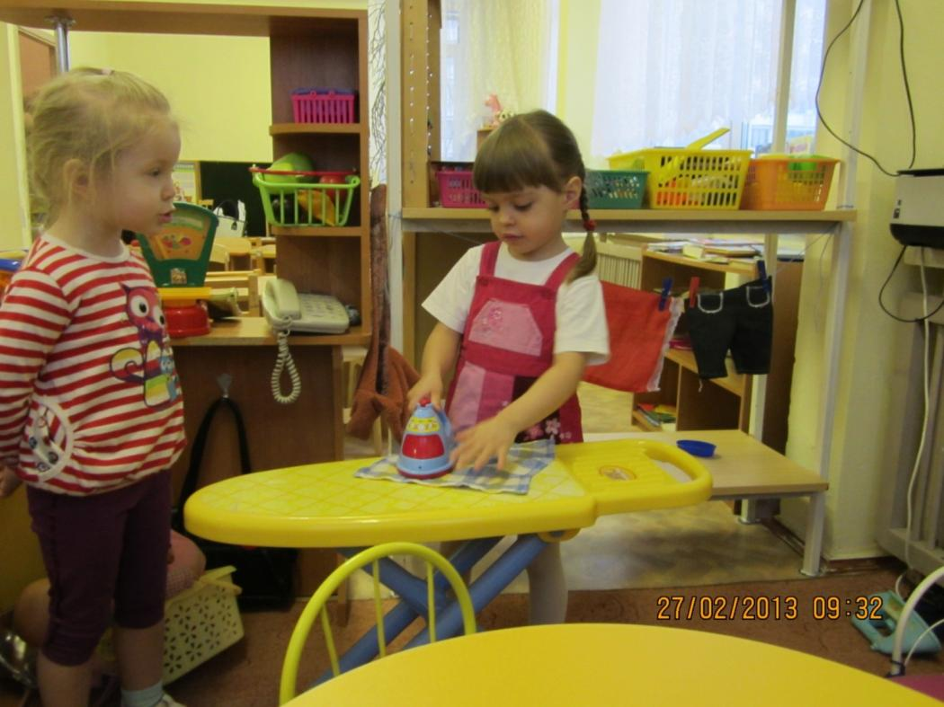
Подготовка к сюжетно-ролевой игре «Семья»: игровая ситуация «Ой, испачкалось белье»

